Slide 1

Югова Олеся Вячеславовна
«Родители современных детей раннего и дошкольного возраста: проблемы, запросы, ресурсы»
кандидат педагогических наук, доцент,
доцент кафедры логопедии Института детства; заведующая Молодежной лабораторией инновационных технологий в персонализированном образовании, доцент кафедры логопедии Московского педагогического государственного университета,

Slide 2

Семья - главный институт воспитания и социальный заказчик всех услуг для ребенка.
Семья может выступать в качестве как положительного, так и отрицательного фактора воспитания и развития ребенка.

Slide 3
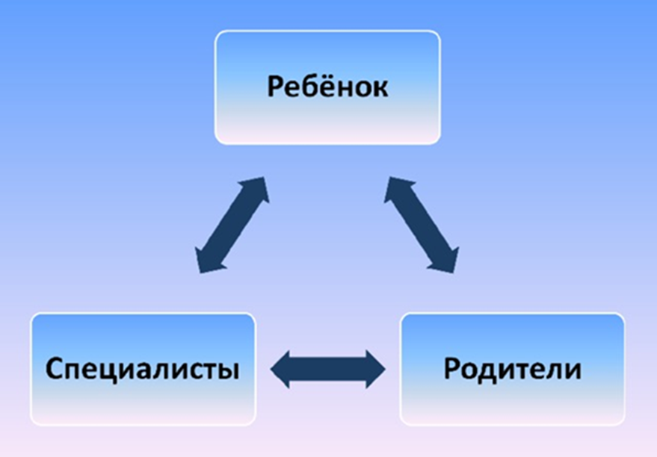

Любовь – безоценочная, безусловная поддержка, участие, забота
Воспитание – изменение под социальные нормы
Образование – трансформация человеческой природы в соответствии с требованиями общества

Slide 4
Младенческий, ранний и дошкольный возраст:
1. Социальная ситуация развития младенческого и раннего возраста – семья (наибольшее влияние на развитие в данный период, другие социальные единицы подключатся позднее).
2. Ведущая деятельность (в рамках которой происходят основные структурные изменения личности) – эмоциональное общение с близкими в младенческом возрасте, предметная деятельность – в раннем, игровая – в дошкольном.
3. Системообразующие функции возраста – эмоции, восприятие, память.

Slide 5
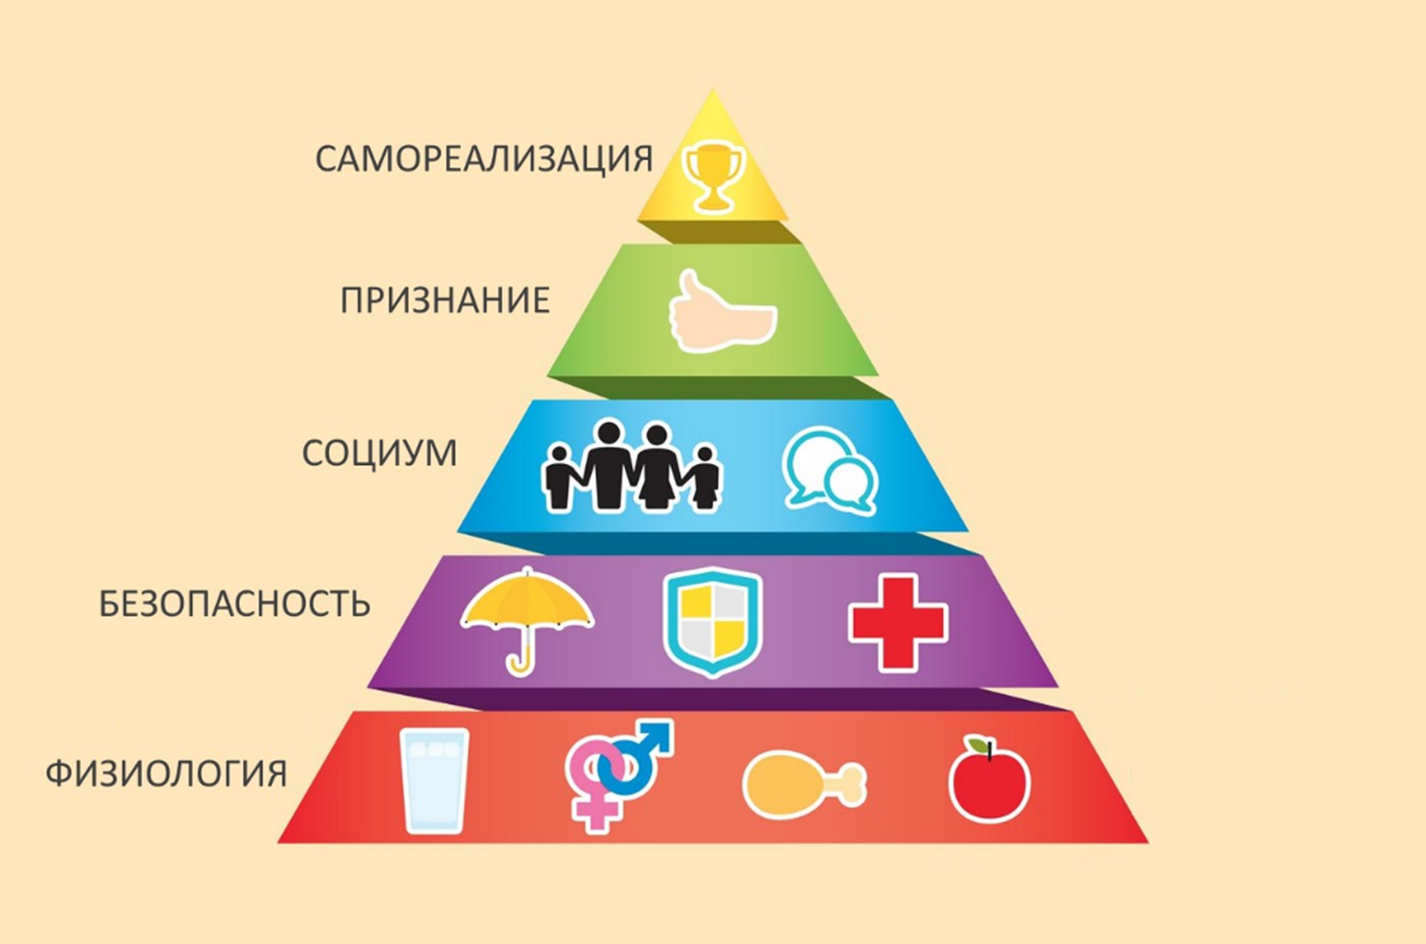
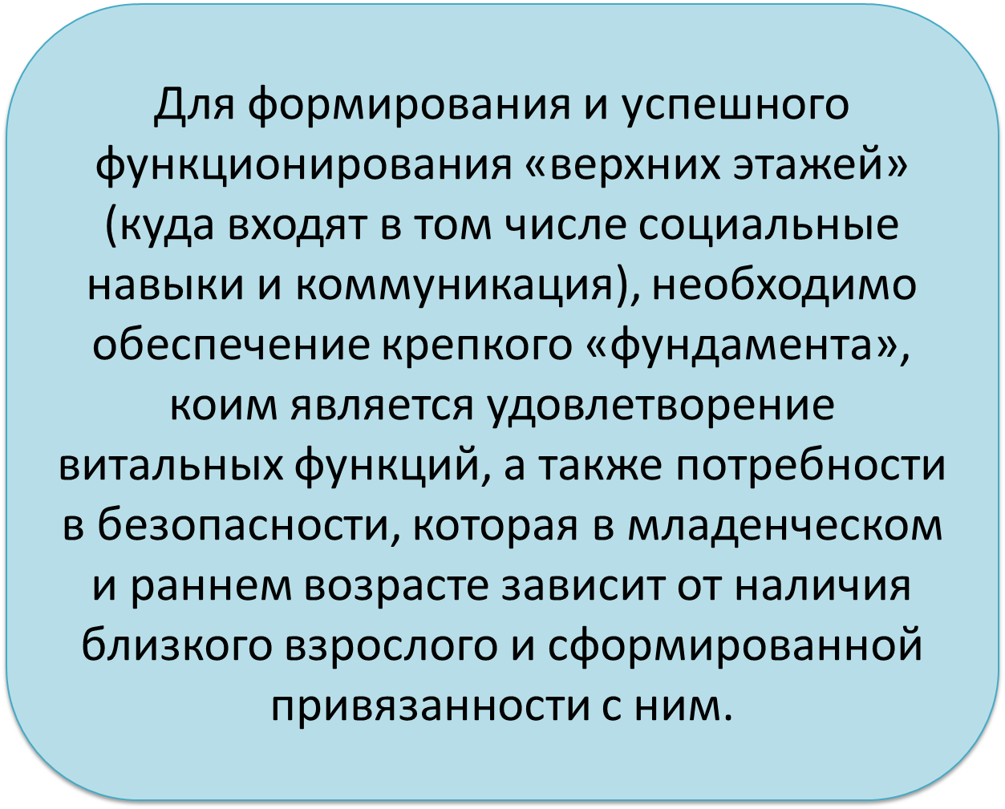

Slide 6

Несформированность привязанности
Невозможность сепарации
Дефицитарность «Я»-концепции

Slide 7

Нужны ли для развития:
- игрушки (и какие)
- сверстники
- «развивашки» и занятия
Каковы реальные ДЕТСКИЕ потребности в первые годы жизни?
«После 3-х уже поздно» (???)
Следует отличать истинные потребности детей от амбиций родителей (когда хочется похвастаться тем, что имеет или умеет их ребенок), а также от маркетинговых уловок поставщиков детских товаров и услуг, которые вводят родителей в заблуждение с целью получения выгоды, а не с целью заботы о здоровье и развитии детей.

Slide 8

1. Социально-демографические проблемы
Экономические трудности,
Ценностные (общество потребления),
Снижение рождаемости,
Рост разводов,
Смещение гендерных ролей,
Инфантилизация и аутизация общества.

Slide 9

2. Психолого-педагогические проблемы
Малый объем живого общения, увлечение гаджетами,
Неадекватные родительские позиции и стили воспитания,
Искажение нормативов детского развития и истинных детских потребностей,
Психологизация населения, но поверхностная и однобокая,
Информационный «шум» и стереотипы.

Slide 10
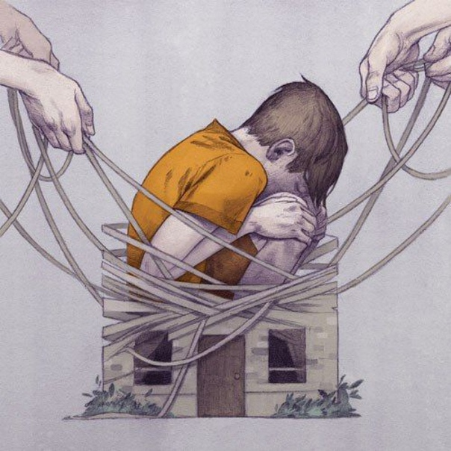
Факторы отклоняющегося развития функционального
и социально-психологического характера:
Педагогическая запущенность и другие негативные стили воспитания
Социальная, материнская, эмоциональная депривация
Послеродовая депрессия матери
Стрессы, психотравмы
Бедная в сенсорном отношении среда
Синдром госпитализма

Slide 11
От родителей требуется:
Надежная привязанность и достаточное эмоциональное взаимодействие;
Организация адекватной среды (психологической, предметной, речевой);
Совместная деятельность, сообразная возрасту и общение;
Создание и подкрепление мотива для детской коммуникации;
Контроль за состоянием здоровья, питания, режима;
Продуманная организации детской активности в период бодрствования;
Соответствие режима дня и нагрузок возрасту и особенностям здоровья и психики ребенка.

Slide 12
Проблемы семьи ребенка с ОВЗ
Недостаточность квалифицированных кадров и/или их недоступность для семьи
Низкая осведомленность родителей о детском развитии и системе специальной помощи
Нехватка диагностического инструментария, разночтения в формулировках заключений
Выжидательная позиция семьи, избегание медицинской помощи, поиск «волшебной таблетки»
Низкий уровень возможностей и ресурсов семьи, а также мотивации к сотрудничеству
Высокий уровень эмоционально-психологической травмированности родителей

Slide 13

Запросы семьи:
Отставание/нарушения развития (чаще всего - речь!),
Поведение/характер, возрастные кризисы, страхи,
Сложности в общении (со сверстниками и/или в семье),
Выбор образовательного маршрута / учреждения / возраста, адаптация.

Slide 14
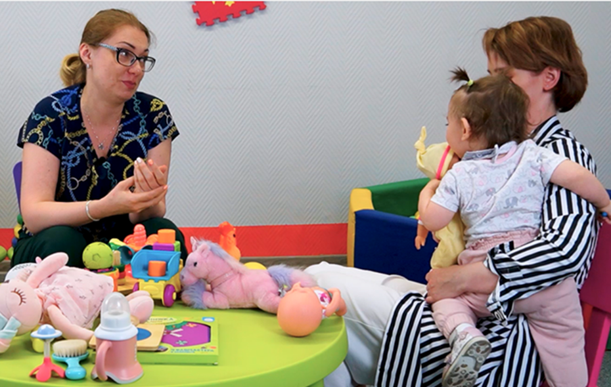
Чего ждут родители от специалиста (родительский запрос)?
Чего бы хотел специалист от родителей?

Slide 15
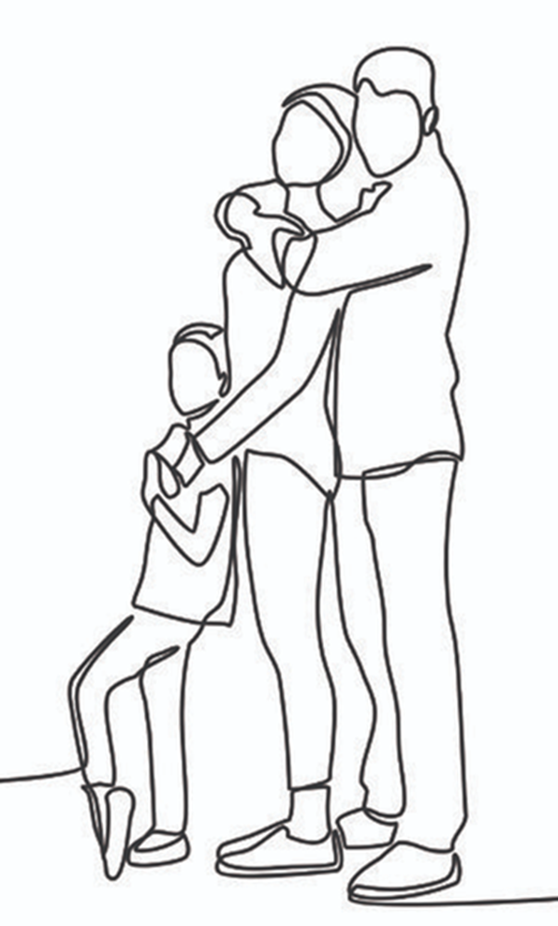
Семья - системообразующая детерминанта в социально-культурном статусе ребенка, предопределяющая его дальнейшее психофизическое и социальное развитие.
Необходимо объединение всех специалистов, направленное
не на подмену семьи, а на развитие ее потенциала и ее трансформацию в реабилитационную структуру с максимально благоприятными условиями для развития и воспитания ребенка.
Детоцентрированный
подход
Семейноцентрированный подход

Slide 16
Развивающий потенциал семьи огромен, т.к.:
родители больше всех заинтересованы в благополучии и успехах ребенка;
в семье он проводит больше всего времени;
неразрывна эмоциональная связь ребенка с близкими взрослыми.
Ресурс – понятие широкое, междисциплинарное. Под понятием «ресурс» по отношению к семейной системе мы понимаем все качества / характеристики и условия, которые позволяют семье справляться с проблемами и задачами (в т.ч. с воспитанием детей).

Slide 17
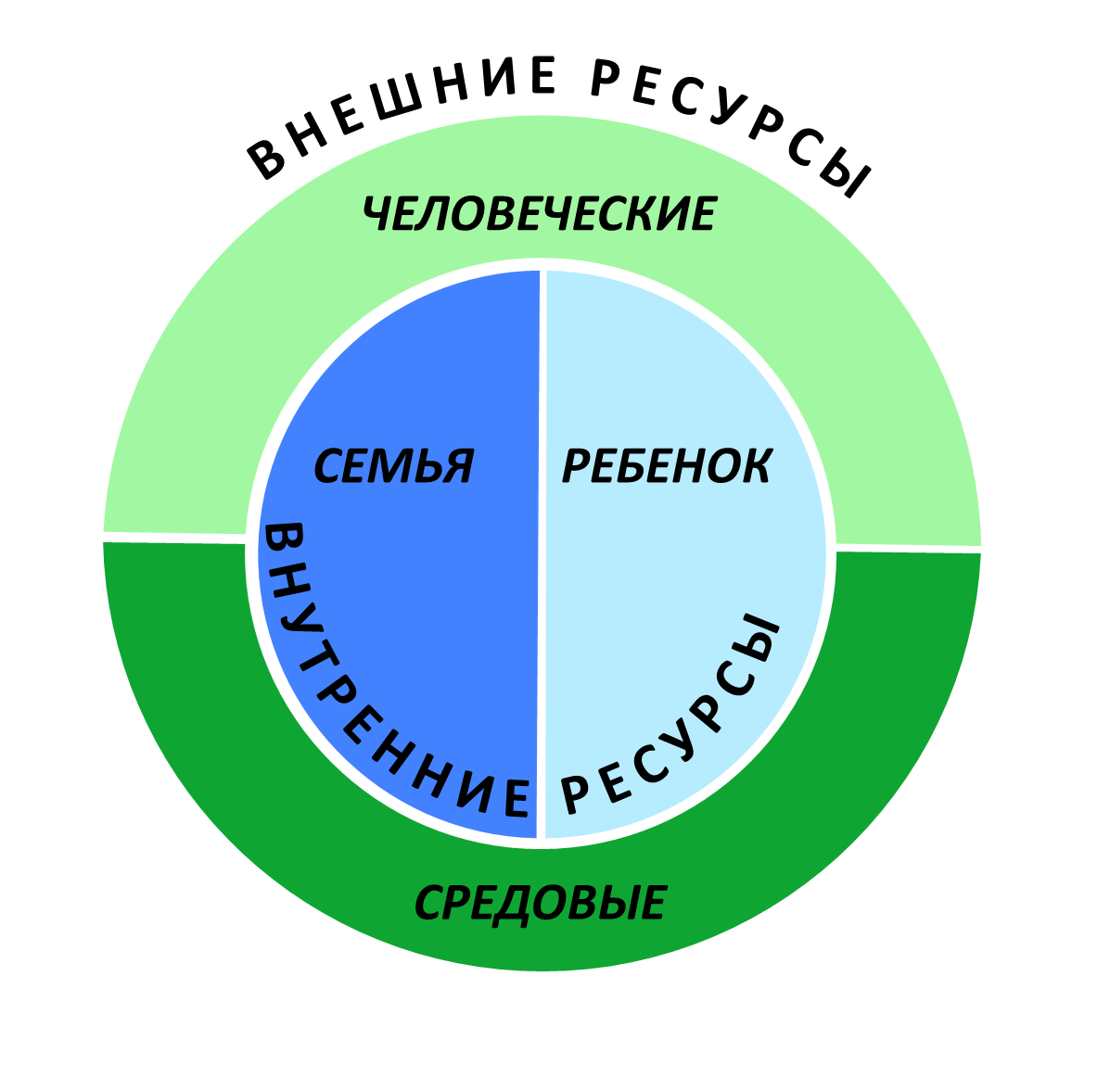
Ресурсы семьи, на которые можно опереться
Ресурсы семьи, которые можно активизировать, укрепить
Внешние ресурсы, которые можно привлечь
Ресурсы семьи, на которые повлиять невозможно, но нужно учитывать

Slide 18

Показатели ресурсности семьи
состав семьи;
участие других членов семьи в жизни, воспитании и развитии ребенка;
внутрисемейные отношения;
эмоционально-психологическое состояние родителей;
интеллектуальный и образовательный уровень родителей;
материальное положение семьи;
педагогическая компетентность родителей;
активность родительской позиции;
уровень их комплаентности;
успешность полученной ранее помощи.

Slide 19
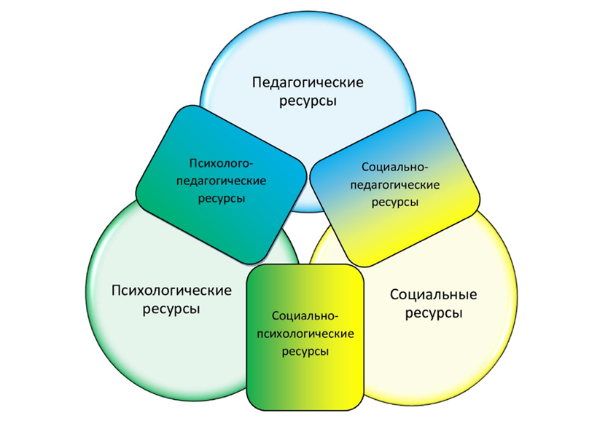

Slide 20
Педагогические ресурсы:
возможности участия каждого члена семьи в воспитании и развитии ребенка раннего возраста, в других делах семьи;
уровень знаний (представлений) родителей об общих и специальных задачах семейного воспитания особого ребенка;
время, которым располагают близкие ребенка для общения и игр с ним;
качество доступной семье предметно-пространственной развивающей среды;
сформированность у членов семьи пользовательских навыков применения индивидуальных цифровых устройств.
Психологические ресурсы:
эмоционально-психологическое состояние родителей;
психологический климат в семье и внутрисемейная атмосфера;
характер общения, взаимодействия и отношений внутри семьи;
результат воздействия проблем и сложностей на семью;
наличие у родителей таких личностных черт как оптимизм, энергичность, стрессоустойчивость.

Slide 21
Социальные ресурсы:
состав семьи с учетом постоянного и временного совместного проживания;
наличие потребности в дополнительных внесемейных человеческих ресурсах для ухода за ребенком и его воспитания;
наличие проблем со здоровьем у родителей;
наличие других членов семьи, помимо ребенка, требующих повышенного внимания и опеки; уровень образования родителей;
связь образования и/или профессиональной деятельности кого-то из родителей с педагогикой/психологией/медициной;
степень мобильности семьи и ребенка; финансово-экономический ресурс семьи.

Slide 22
Психолого-педагогические ресурсы:
наличие в семье взрослого(ых) с активной (родительской, воспитательной) позицией и готовностью участвовать в коррекционно-развивающей работе;
согласование установок и действий взрослых в отношении ребенка;
степень родительской ответственности, следование рекомендациям специалистов в отношении здоровья, развития и воспитания ребенка (комплаентность).
Социально-педагогические ресурсы:
наличие у ребенка братьев/сестер, регулярно взаимодействующих с ним;
наличие у семьи контакта с различными ведомствами / службами / организациями, помогающими решать задачи и проблемы здоровья, развития и воспитания ребенка.
Социально-психологические ресурсы:
наличие у семьи опыта решения различных жизненных проблем;
оценка родителями перспектив развития семьи.

Slide 23
Чем ниже уровень ресурсности семьи, тем большую поддержку со стороны специалистов сопровождения следует организовать для близкого окружения ребенка.

Slide 24
Целесообразно направлять усилия специалистов сопровождения на те ресурсные области, которые возможно компенсировать в каждом конкретном случае:
информационно-просветительская работа (для повышения уровня знаний и
психолого-педагогической компетентности родителей);
психологическая, психотерапевтическая, а иногда и фармакологическая поддержка
(для улучшения эмоционального состояния, преодоления стресса или депрессии);
юридическая консультация (с целью поиска социальных льгот и преференций, на которые имеют право родители, воспитывающие ребенка с ОВЗ или инвалидностью);
дистанционное консультирование и сопровождение (для экономии времени и в случае недостаточной мобильности семьи);
бесплатная рассылка обучающих материалов (с целью экономии материальных ресурсов) и т.д.

Slide 25
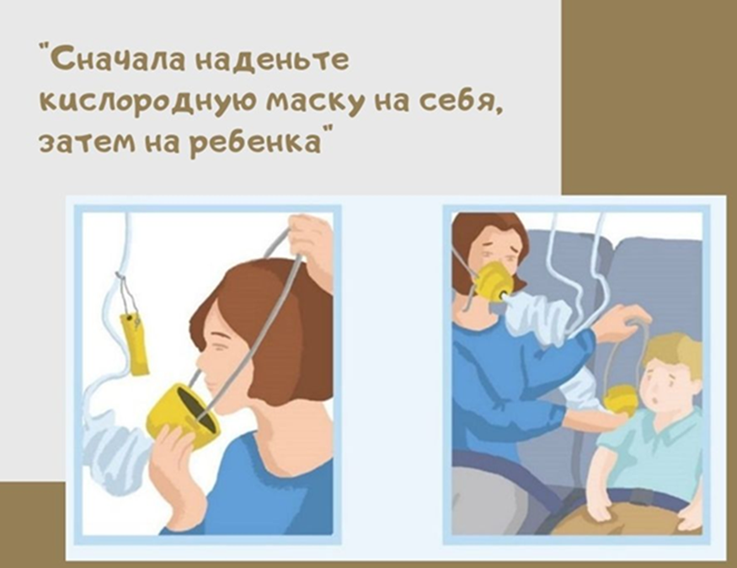
Успехи в развитии ребенка ведут к улучшению семейного климата, так же как и работа с семьей влияет на состояние ребенка.
Важно донести до родителей, что они сами тоже имеют право на помощь.
И чем раньше начнется процесс сопровождения ребенка и семьи – тем большую динамику в развитии даст ребенок, и тем меньше будет деформация семьи.

Slide 26

Спасибо за внимание!
Югова Олеся Вячеславовна
Контакты для связи: kor.ped@inbox.ru

